Slide 1
СЕССИЯ 8
Обзор инструментов для оценки результатов научной деятельности

Slide 2
ИНСТРУМЕНТЫ ДЛЯ УЧЕТА И АНАЛИЗА ПУБЛИКАЦИОННЫХ ДАННЫХ
Анализ
Учет
InCites
Research in View
Web of Science
Данные по деятельности сотрудников в университете

Slide 3
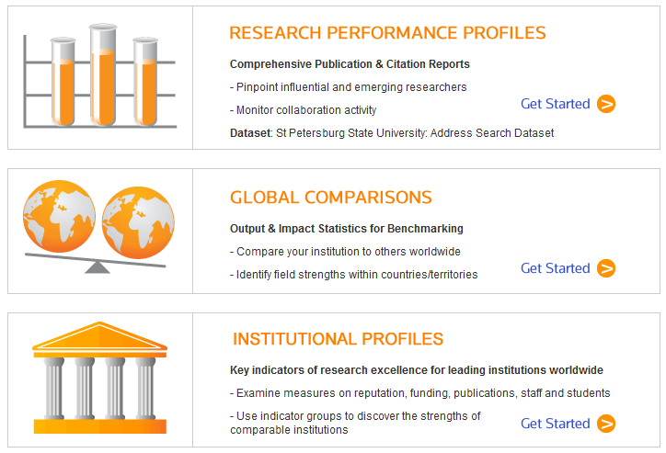
АНАЛИТИЧЕСКИЙ ИНСТРУМЕНТ INCITES

Slide 4
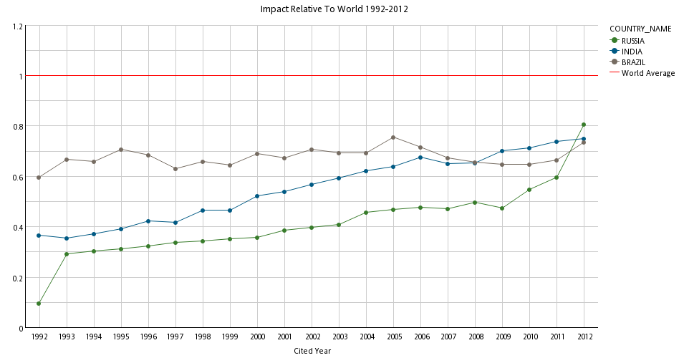
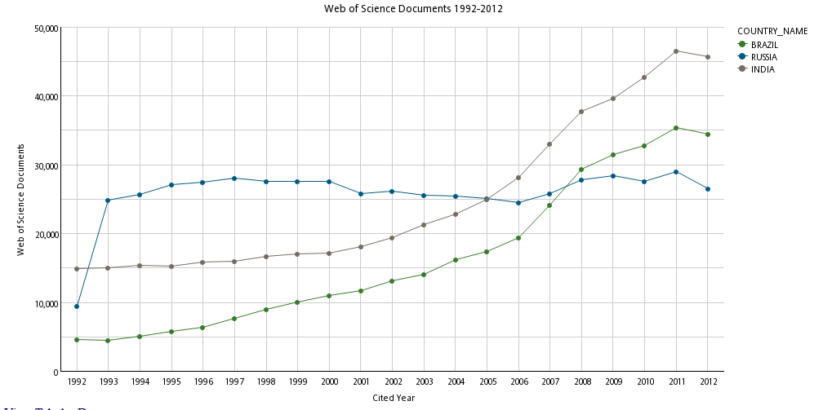
СРАВНЕНИЕ СТРАН – GC NATIONAL COMPARISONS

Slide 5
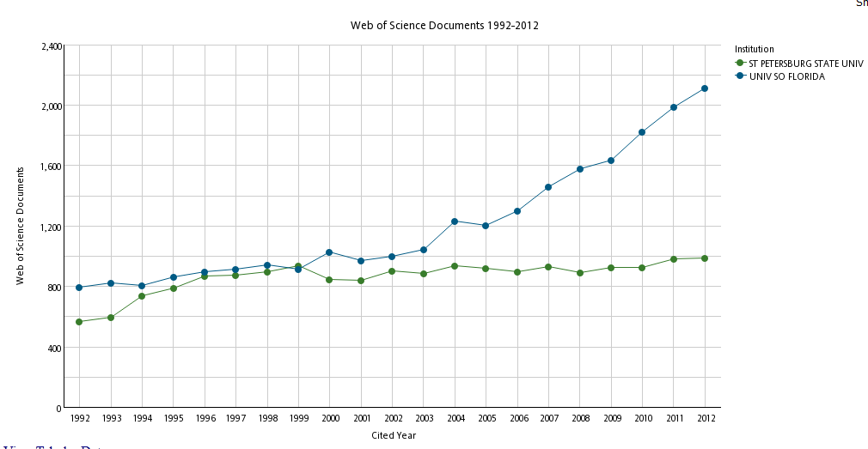
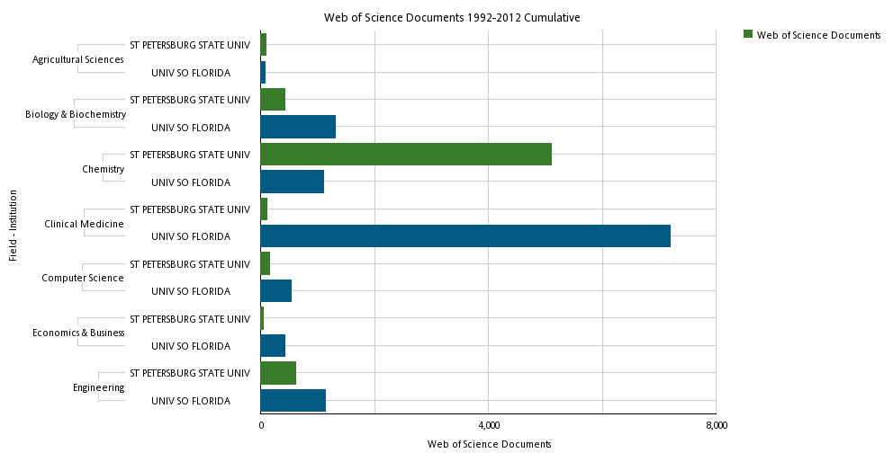
СРАВНЕНИЕ ОРГАНИЗАЦИЙ – GC INSTITUTIONAL COMPARISONS

Slide 6
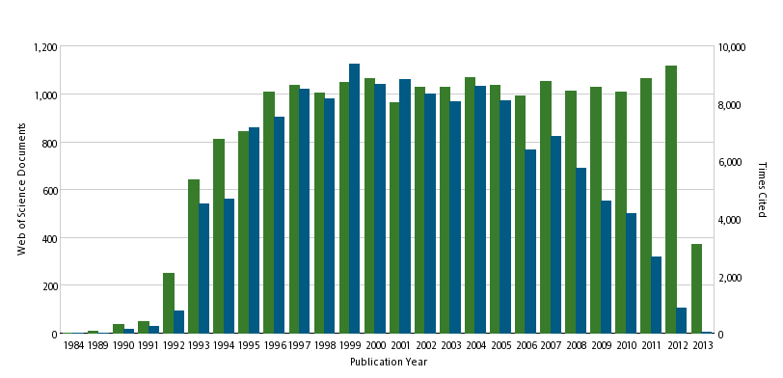
ПОДРОБНЫЙ ПРОФИЛЬ ОРГАНИЗАЦИИ – RESEARCH PERFORMACE PROFILES

Slide 7
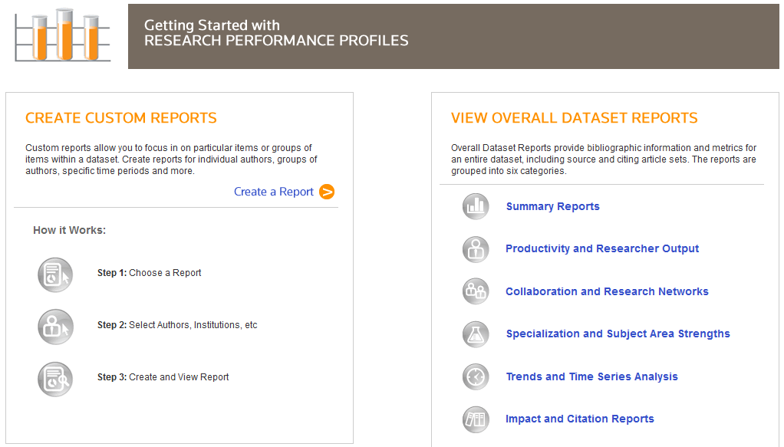
RPP – АВТОМАТИЧЕСКОЕ ПОСТРОЕНИЕ ОТЧЕТОВ

Slide 8
RPP – НОРМАЛИЗОВАННЫЕ ПОКАЗАТЕЛИ ЦИТИРОВАНИЯ
?
Химик
10 публикаций
40 цитирований
Историк
4 публикации
10 цитирований
Нормализованное цитирование по журналу
Нормализованное цитирование по категории
Journal Actual/Expected Citations
Category Actual/Expected Citations

Slide 9
RPP – НОРМАЛИЗОВАННЫЕ ПОКАЗАТЕЛИ ЦИТИРОВАНИЯ
актуальное цитирование публикации
Нормализованное цитирование по категории
=
среднее цитирование публикаций в категории
тип публикации
год публикации

Slide 10
RPP – НОРМАЛИЗОВАННЫЕ ПОКАЗАТЕЛИ ЦИТИРОВАНИЯ
Химик
10 публикаций
40 цитирований
Историк
4 публикации
10 цитирований
Среднее цитирование публикаций в выбранных категориях
30
3
Нормализованное цитирование публикаций в выбранных категориях
1,33
3,33

Slide 11
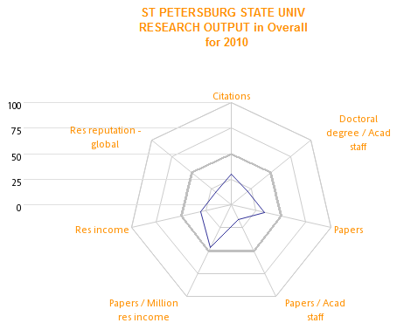
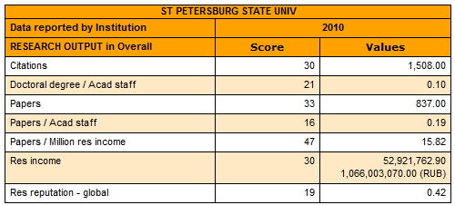
ПРОФИЛИ УНИВЕРСИТЕТОВ – INSTITUTIONAL PROFILES

Slide 12
НОВОЕ ПОКОЛЕНИЕ InCites
researchanalytics.thomsonreuters.com/nextgeneration

Slide 13
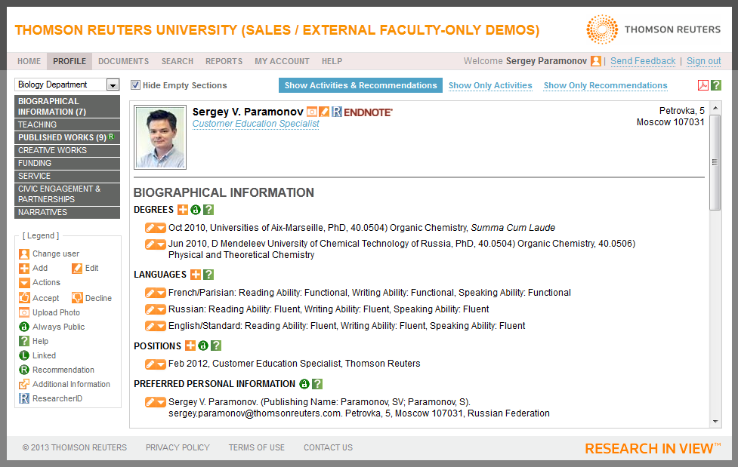
УЧЕТ ДЕЯТЕЛЬНОСТИ СОТРУДНИКОВ – RESEARCH IN VIEW

Slide 14
АВТОМАТИЧЕСКОЕ СОЗДАНИЕ ОТЧЕТОВ В RESEARCH IN VIEW
Автоматическое составление отчетов по деятельности всей организации, отдельных департаментов или для групп сотрудников (интеграция с InCites)
Автоматическое составление документов о деятельности сотрудника (годовые, квартальные отчеты, резюме и т.д.)

Slide 15
ИНТЕГРИРОВАННЫЕ РЕШЕНИЯ THOMSON REUTERS
Web of Knowledge
InCites
Research in View

